Slide 1










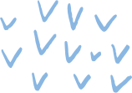
Introducción a Python
Introducción a la Programación y Computación 2
Escuela de Ingeniería de Ciencias Y Sistemas
Facultad de Ingeniería
Universidad de San Carlos de Guatemala

Slide 2


Agenda
Recursos
RECORDATORIOS
LINK DEL VIDEO
¿Qué es Python?
Instalación de Python
Programación Básica con Python
Ejemplo Práctico

Slide 3
COMPETENCIA QUE DESARROLLAREMOS
Aplica estructuras de control y funciones mediante programación básica en Python. para desarrollar algoritmos que resuelvan problemas.

Slide 4
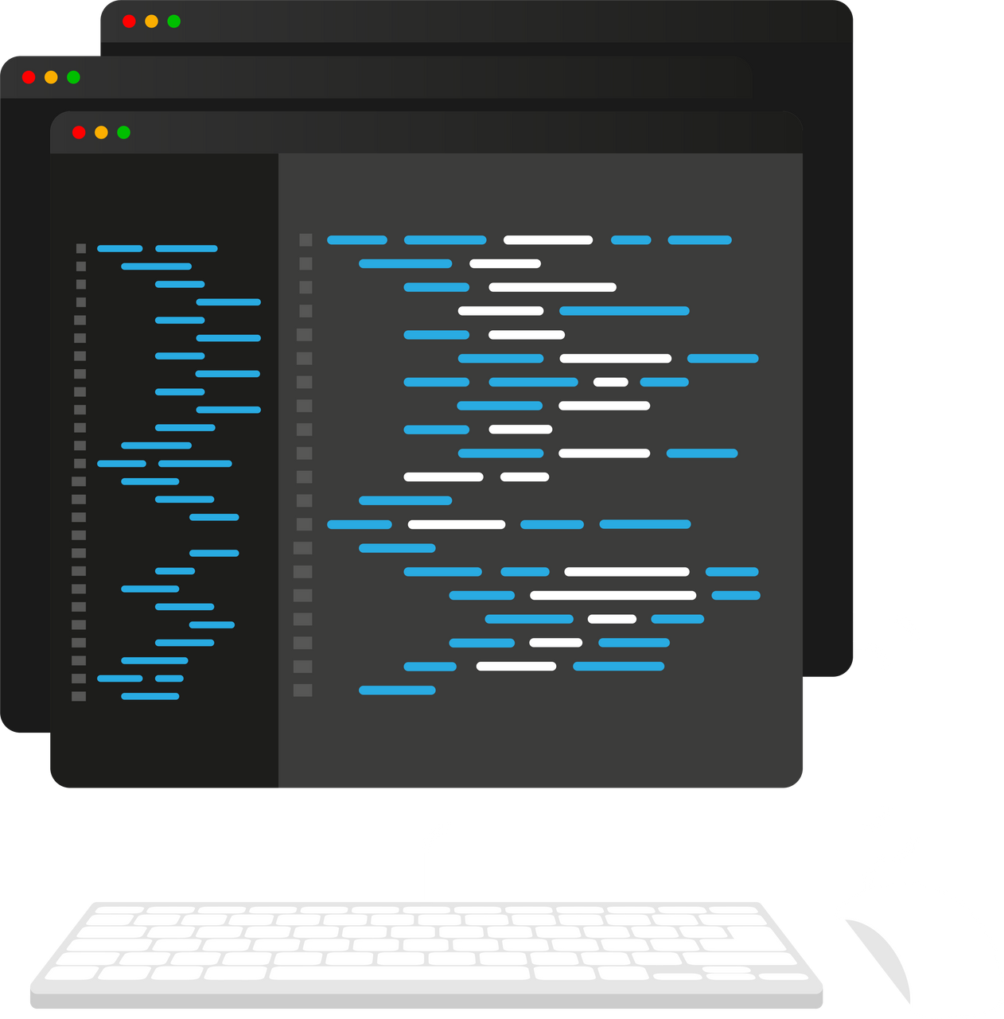
¿Qué es Python?
Python es un lenguaje de programación interpretado, interactivo y orientado a objetos. Incorpora módulos, excepciones, tipado dinámico, tipos de datos dinámicos de muy alto nivel y clases. Admite múltiples paradigmas de programación más allá de la programación orientada a objetos, como la programación funcional y de procedimientos. Python combina un poder notable con una sintaxis muy clara. Tiene interfaces para muchas bibliotecas y llamadas al sistema, así como para varios sistemas de ventanas, y es extensible en C o C++.
También se puede utilizar como lenguaje de extensión para aplicaciones que necesitan una interfaz programable. Finalmente, Python es portátil: se ejecuta en muchas variantes de Unix, incluidos Linux y macOS, y en Windows.
Fuente: What is Python? Python Software Python (3.12.1 Documentation) General Python FAQ

Slide 5

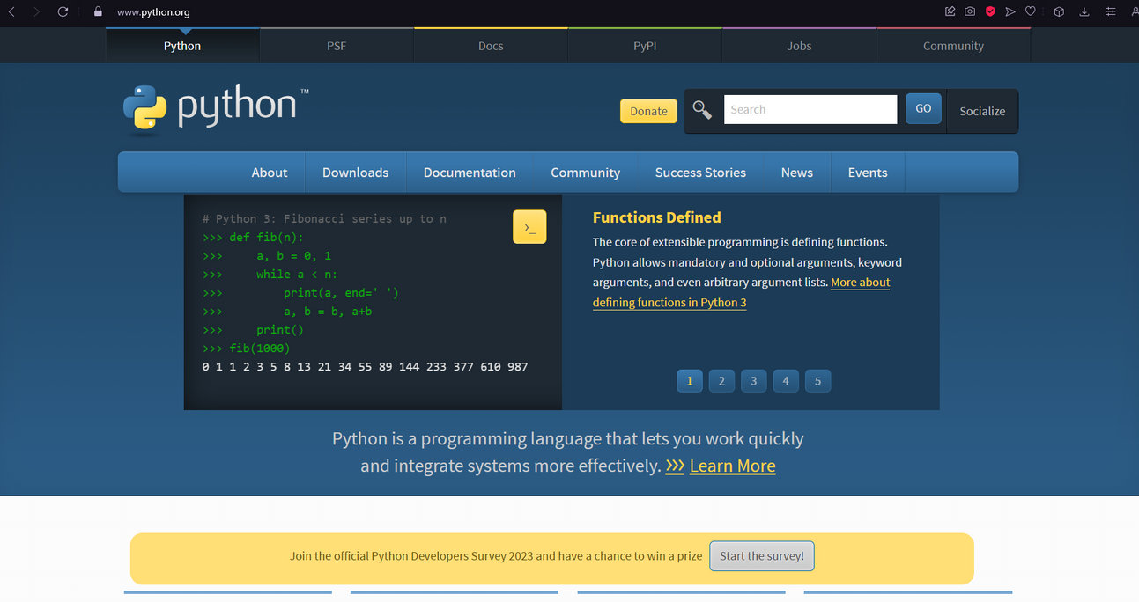
INSTALACIÓN DE PYTHON
3.12.1 (Windows)
Ingresaremos a la página oficial de Python: https://www.python.org

Slide 6
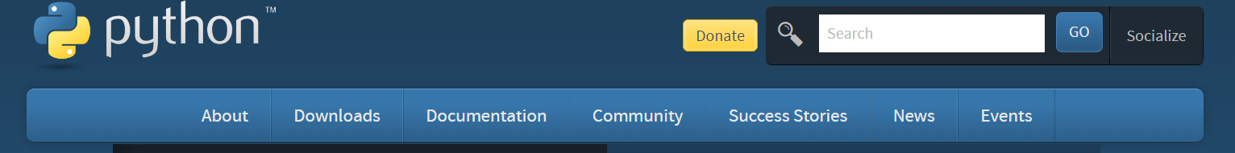
En la navbar daremos click en “Downloads”

Slide 7
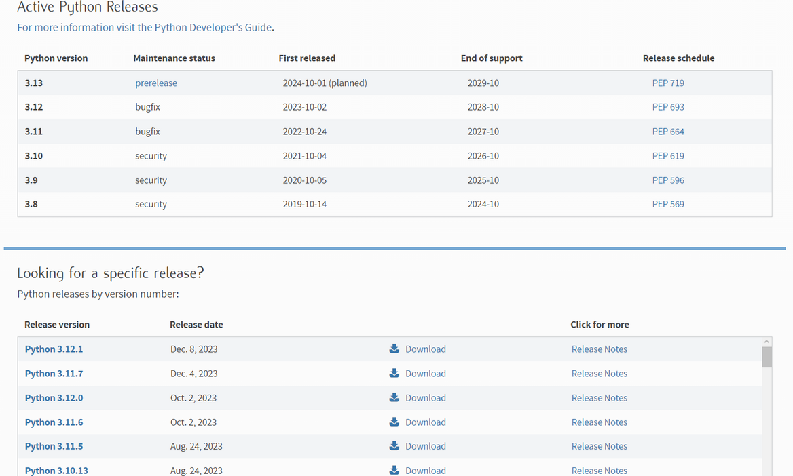
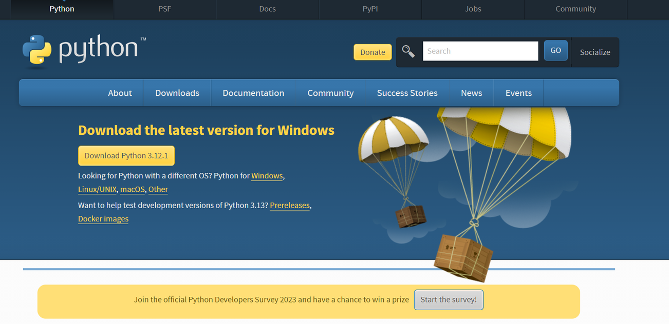
En la sección de Downloads (Descargas) se nos mostrará principalmente la última versión pero es posible descargar e instalar cualquiera de las que se encuentran listadas.

Slide 8
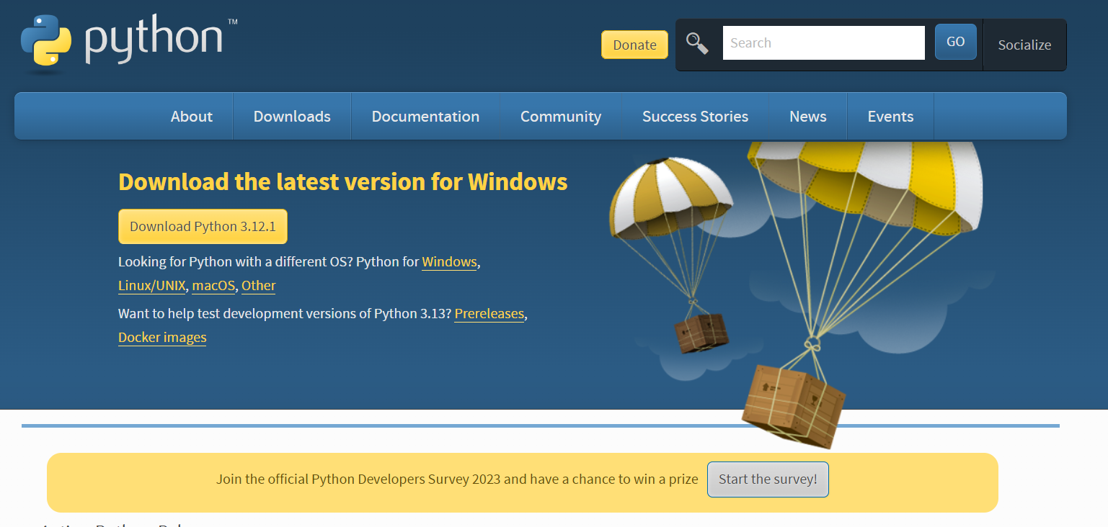
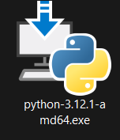
En nuestro caso, utilizaremos la última versión (3.12.1) - y hacemos click en Download Python 3.12.1

Slide 9
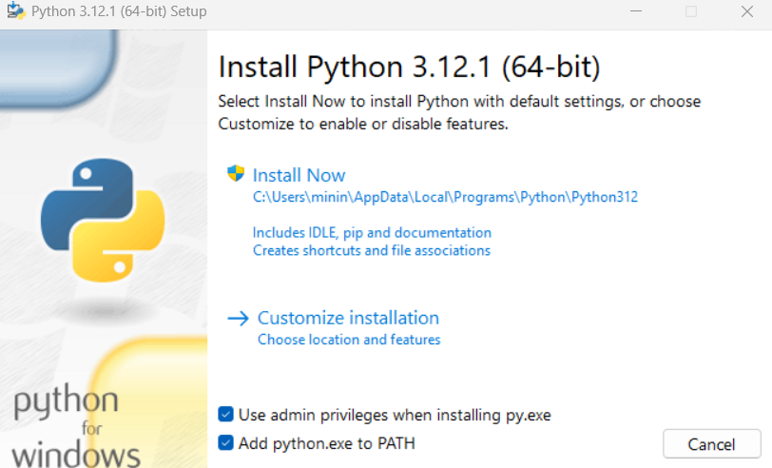

Seleccionamos el instalador descargado
Seleccionar la opción “Add python.exe to PATH”
El Sistema Operativo utiliza la variable de entorno PATH para ubicar los ejecutables en el filesystem. Funciona para ejecutar el archivo.

Slide 10
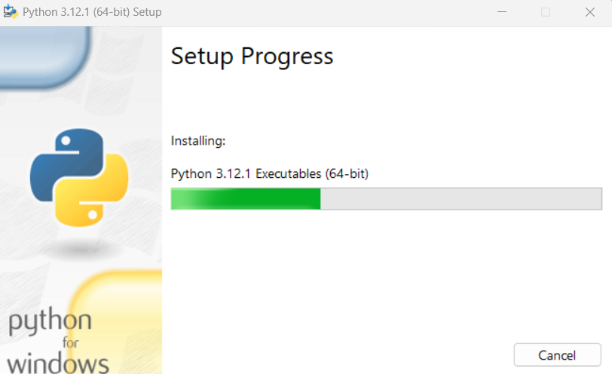
Seleccionamos Install Now

Slide 11
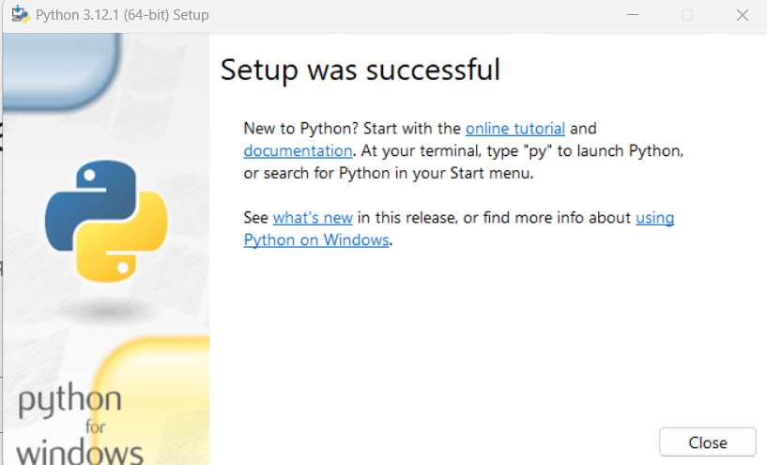
Cuando termine el Setup tendremos:
Tutorial Online
Documentación

Slide 12
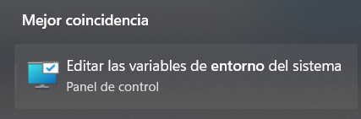
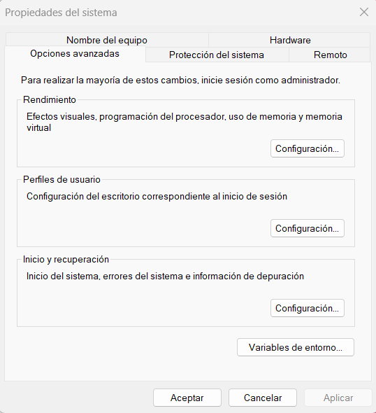
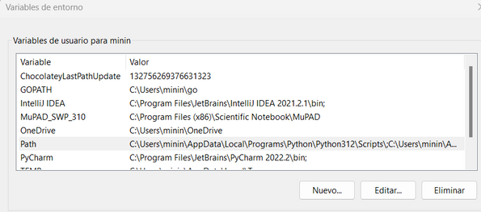
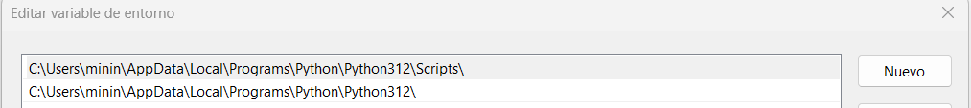
VERIFICACIÓN DE LA VARIABLE PATH:
1.
En la barra de búsqueda ingresamos:
2.
Luego, clickeamos en “Variables de entorno...” en la sección de Opciones avanzadas:
3.
Verificamos que se encuentre python en las variables:

Slide 13
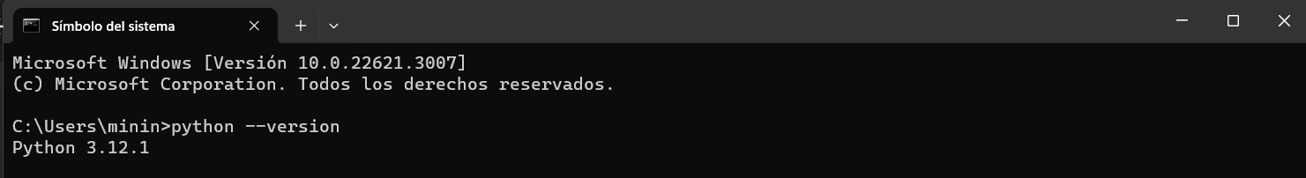
REVISIÓN DE QUE SE HAYA INSTALADO CORRECTAMENTE:
python --version

Slide 14

INSTALACIÓN DE PYTHON
3.12.1 (Linux - Ubuntu)
sudo su
apt install software-properties-common -y
add-apt-repository ppa:deadsnakes/ppa
apt update
apt install python3.12
python3.12 --version

Slide 15


ENTORNOS DE DESARROLLO
Un entorno de desarrollo es un conjunto de herramientas, procedimientos y recursos que los desarrolladores utilizan para crear, probar y depurar software. Incluye componentes como editores de texto, compiladores, depuradores, sistemas de control de versiones, y otros recursos necesarios para el desarrollo de código fuente o programas. Además, puede referirse específicamente a un entorno de desarrollo integrado (IDE), que es una aplicación de software que combina muchas de estas herramientas en una interfaz unificada para facilitar el proceso de desarrollo de software.

Slide 16



VSCode
PyCharm
Atom Text Editor

Slide 17
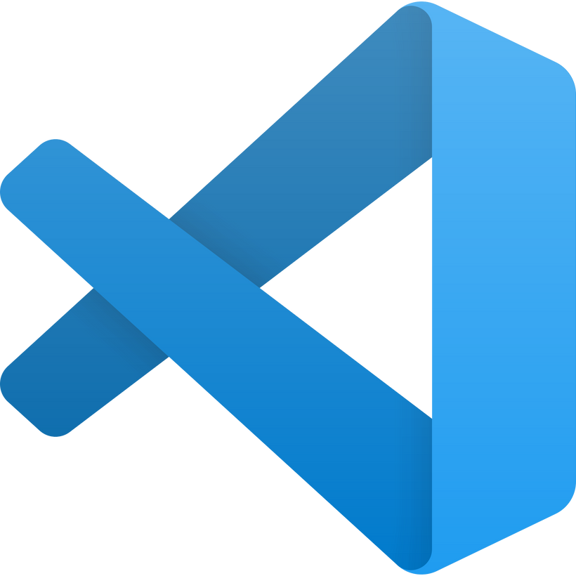
VSCode
Es un editor de código fuente compatible con Windows, macOS y Linux. Resalta por tener soporte para la depuración, integra Git, posee el resaltado de sintaxis, autocompletado de código y demás. Igualmente, posee lo que son Extensiones que permite una experiencia más personalizada al usuario y que este IDE pueda admitir casi cualquier lenguaje de programación.
Página Oficial

Slide 18
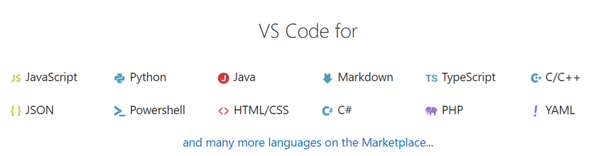
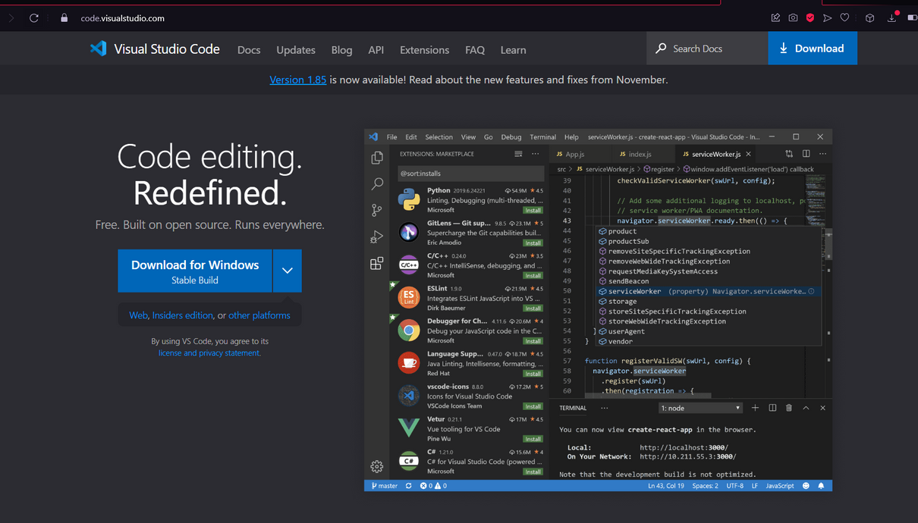
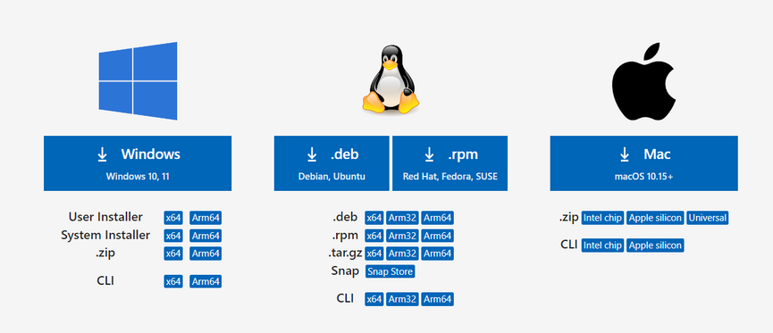
Una vez se descarga el instalador, este se corre (VSCodeUserSetup-{version}.exe).
Documentación del setup

Slide 19

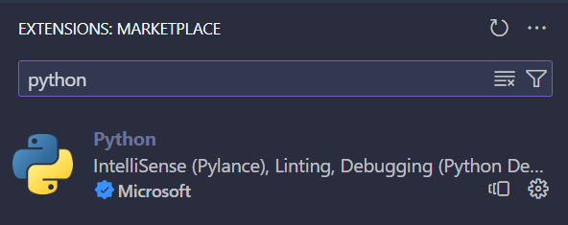
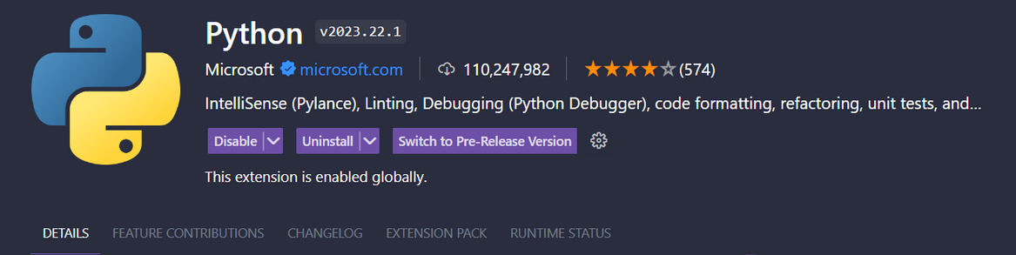
Configuración para python:
+
Nos dirigimos ya a VSCode y nos vamos a la sección de Extensiones
Buscamos la extensión de Python:

Slide 20
PyCharm
Desarrollado por la empresa JetBrains, se enfoca directamente en lo que es Python. Puede descargarse ya sea en su versión de paga (Professional) o gratis (Community). Se destaca por:
Compatibilidad con trabajo de desarrollo Web
Compatibilidad con herramientas científicas
Desarrollo multi-tecnología
Desarrollo remoto
Herramientas de desarrollo integradas.
Página Oficial

Slide 21
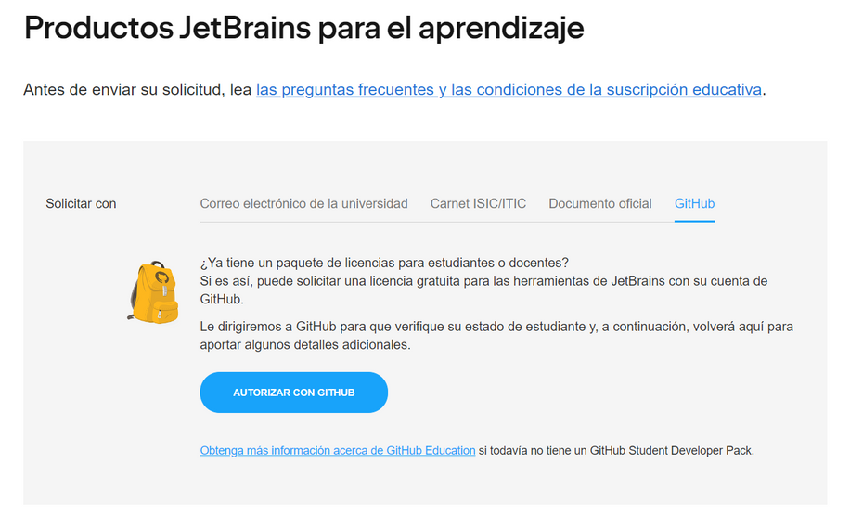
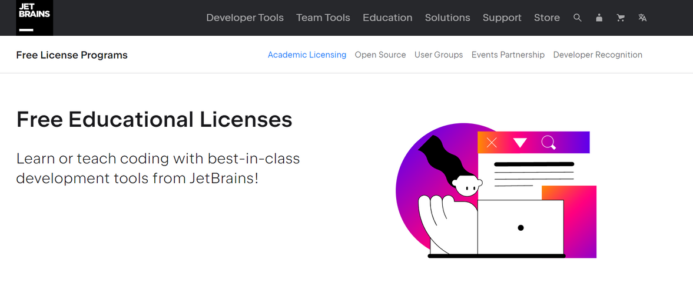
Descarga
En este caso ya que el paquete estudiantil nos ofrece los servicios de JetBrains gratis - utilizaremos la versión PyCharm para la educación
https://www.jetbrains.com/community/education/#students
https://www.jetbrains.com/shop/eform/students
https://account.jetbrains.com/login

Slide 22
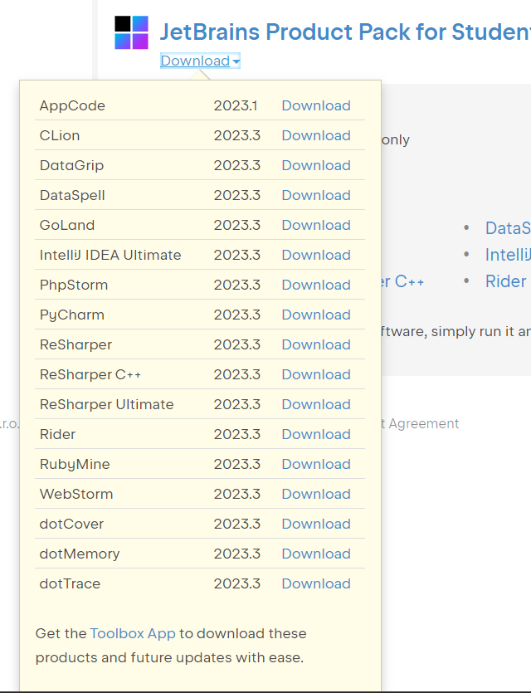
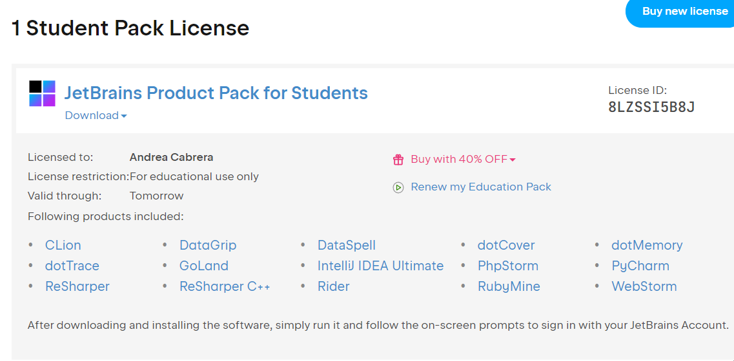
Descarga

Slide 23
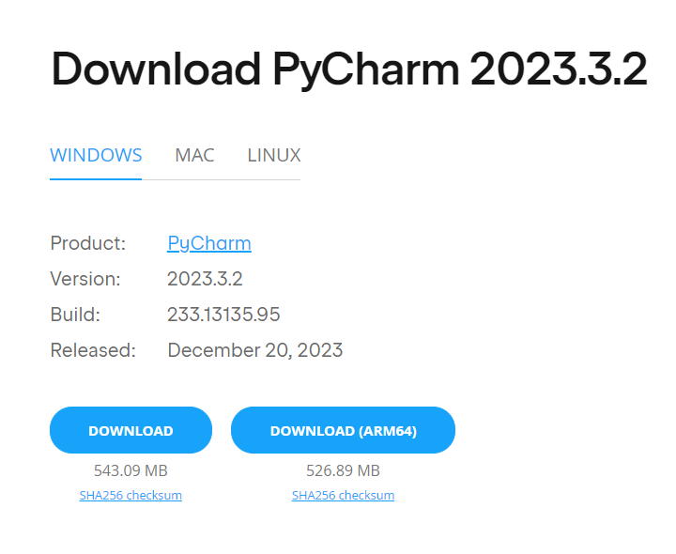
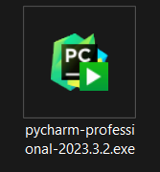
Descarga

Slide 24
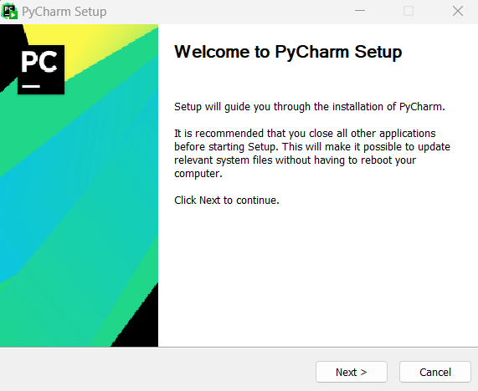
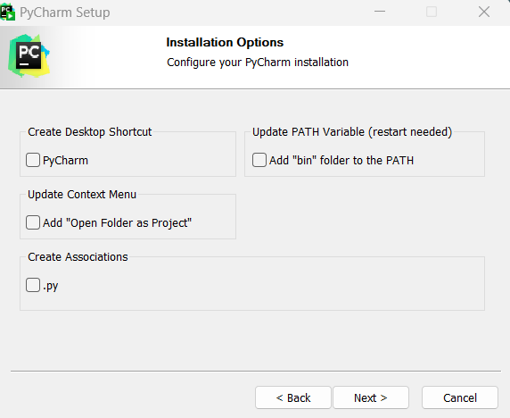
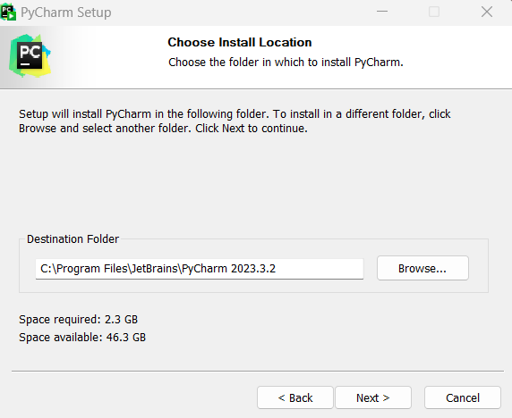

Instalación

Slide 25
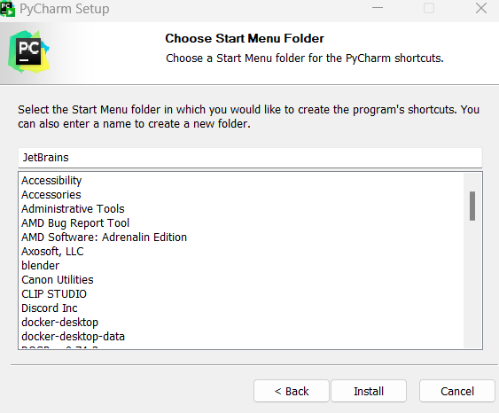
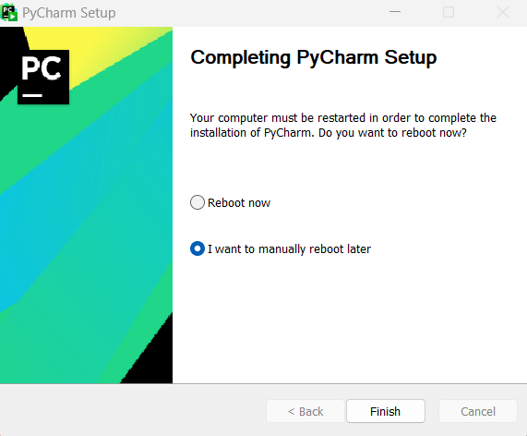
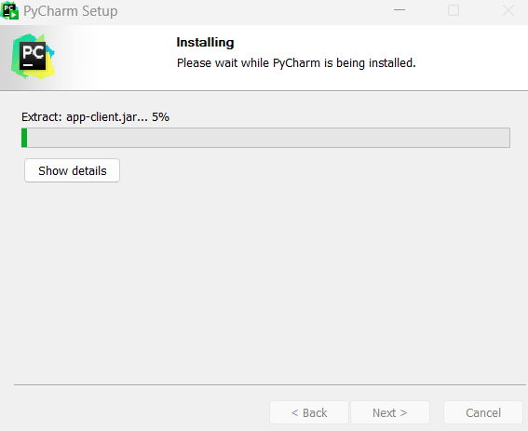
Instalación

Slide 26
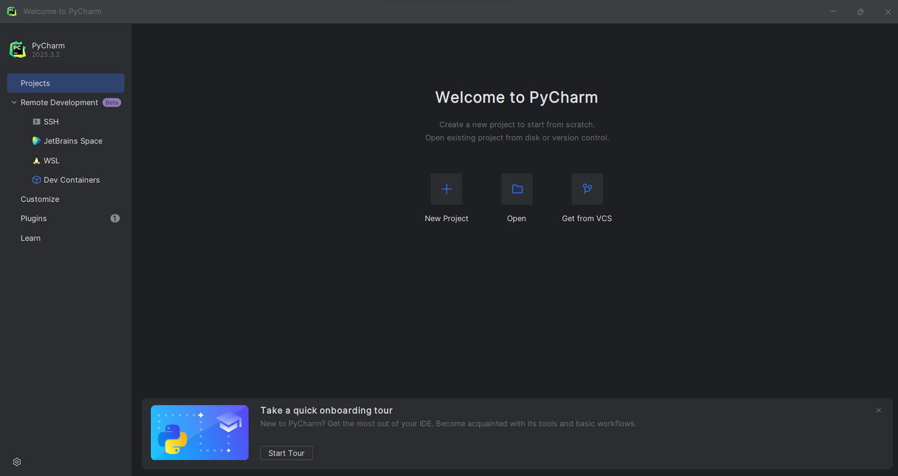
Instalación

Slide 27
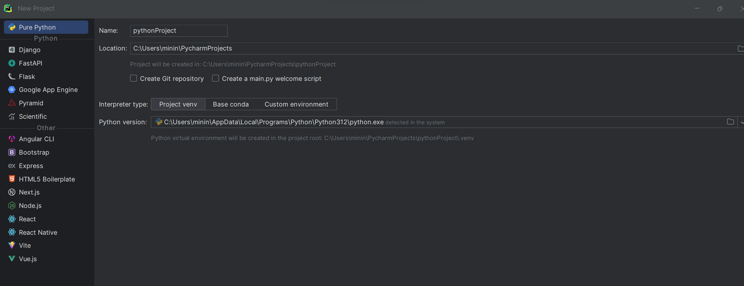
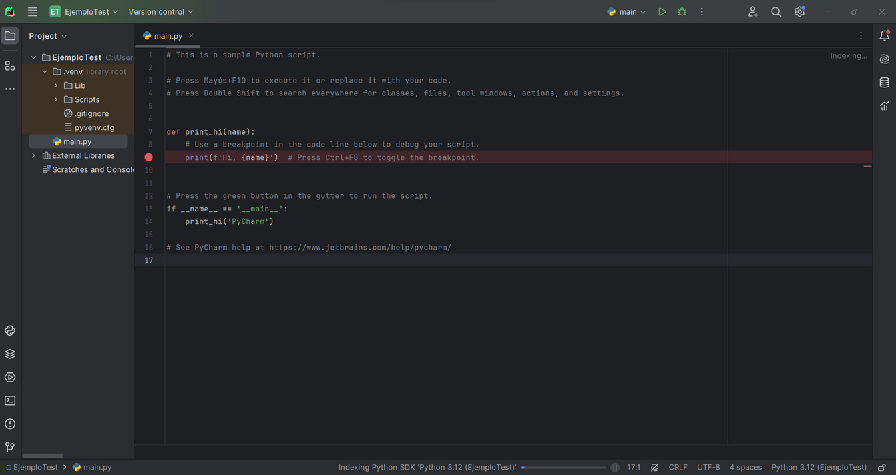
Instalación

Slide 28
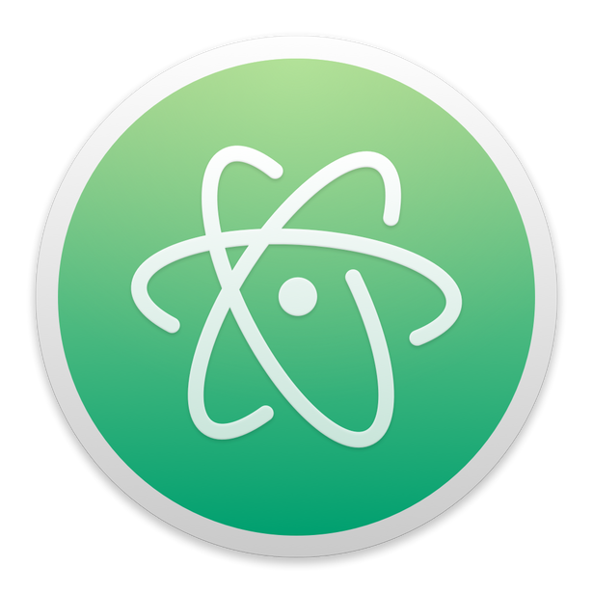
Atom Text Editor
Atom Text Editor era un editor de texto (como su nombre sugiere) de tipo Open-Source compatible con Linux, macOS y Windows. Entre sus características se encontraba que:
Poseía control de versiones Git integrado
Basado en tecnologías web
Gran compatibilidad con diferentes lenguajes de programación.
Actualmente se encuentra DESCONTINUADO - el 15 de diciembre del 2022 GithHub anunció su fin de vida util.
Página Oficial

Slide 29
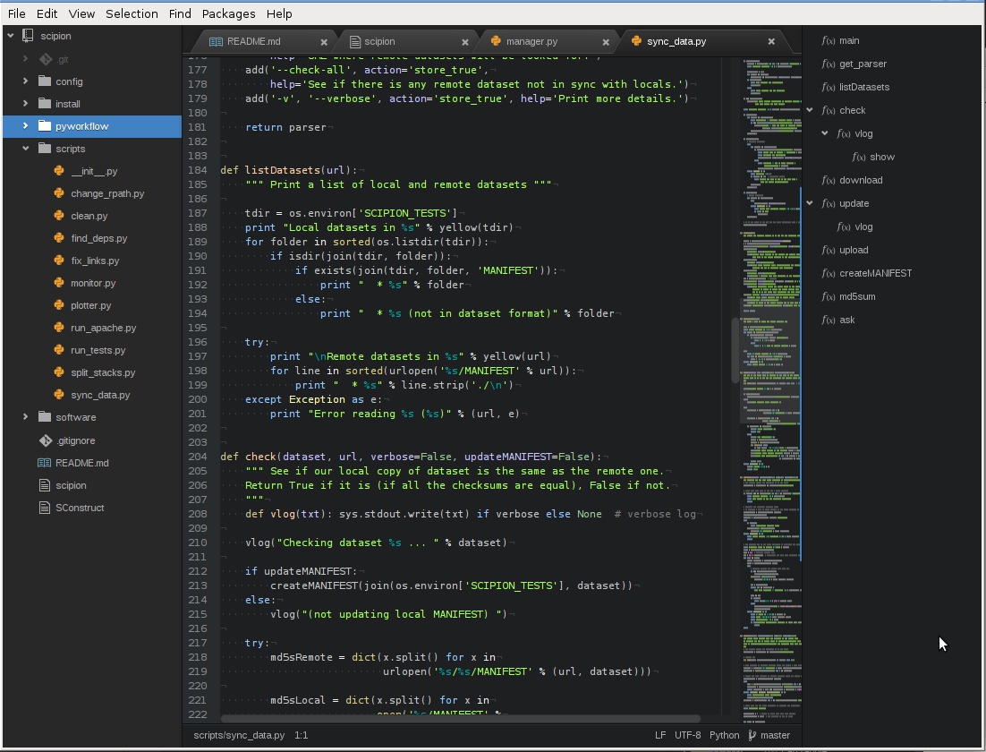

Slide 30

Atom Text Editor + Python
+
Video Tutorial

Slide 31
PROGRAMACIÓN BÁSICA CON PYTHON

Slide 32
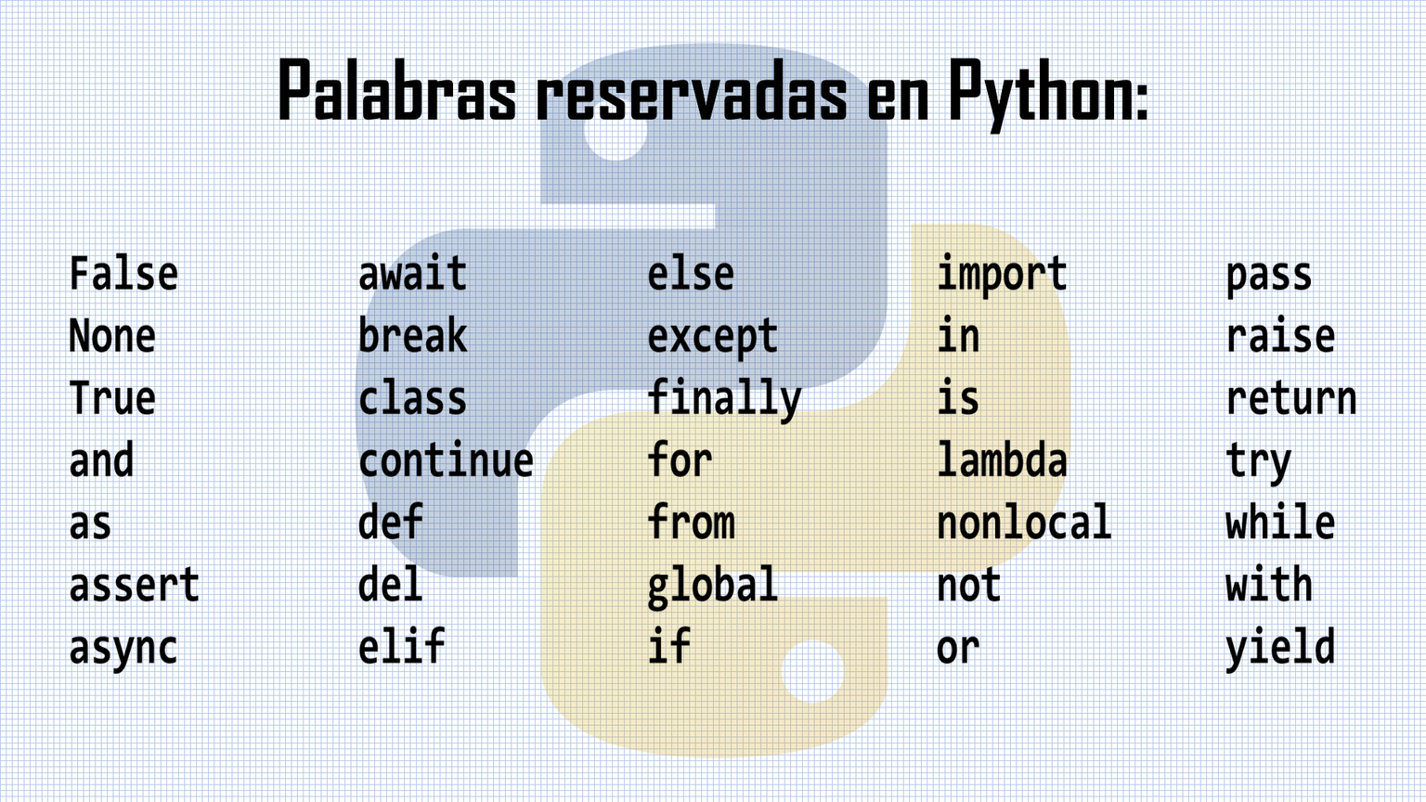
PALABRAS RESERVADAS

Slide 33
PYTHON Y LA IDENTACIÓN
En Python, la identación se refiere al espaciado o sangrado que se utiliza para estructurar y delimitar bloques de código. La identación es fundamental en Python porque determina la estructura y jerarquía del código, en lugar de utilizar llaves u otros delimitadores como en otros lenguajes de programación.
La identación se realiza con espacios o tabulaciones (aunque el estándar de la comunidad y la recomendación oficial de Python es usar espacios). La cantidad de espacios o tabulaciones utilizadas para la identación es importante, ya que Python utiliza la consistencia en la identación para determinar qué líneas de código pertenecen a un mismo bloque.

Slide 34
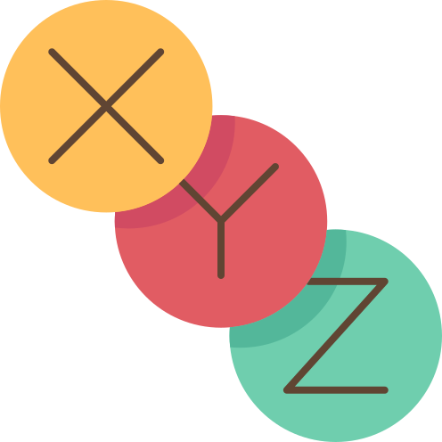
Variables, Expresiones y Sentencias
Las Variables en python son como etiquetas que permiten hacer referencia a los datos. En este lenguaje de programación, no existe un comando para declarar variables.
En Python, una expresión es una combinación de valores, variables, operadores y llamadas a funciones que se evalúa para producir un resultado. Básicamente, es cualquier fragmento de código que produce un valor.
x = ‘hola’
edad = 22
print(x)
sum = 1 + 6 + 3
mayor = 10 > 5
En Python, una sentencia es una unidad de código que realiza una acción específica. Las sentencias son instrucciones que le dicen al intérprete de Python qué hacer. A diferencia de las expresiones, las sentencias no tienen un valor que pueda ser asignado a una variable o utilizado en otro contexto.
z = 5
if (condición):
# codigo condicion
else:
# codigo else

Slide 35
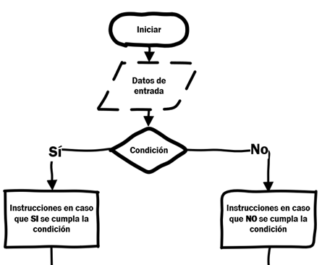
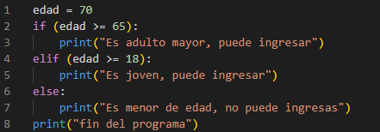
Condicionales
En Python, las estructuras condicionales se utilizan para tomar decisiones basadas en condiciones. Las sentencias condicionales más comunes son if, elif (abreviatura de "else if")

Slide 36
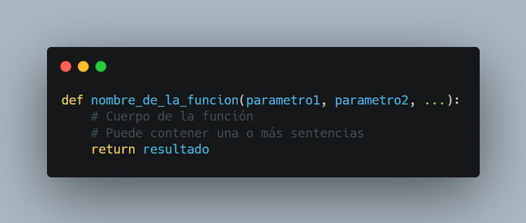

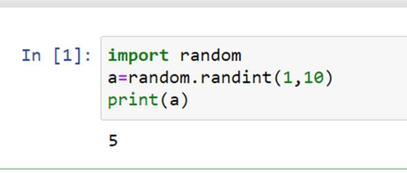
Funciones
En Python, una función es un bloque de código reutilizable que realiza una tarea específica. Las funciones pueden tomar cero o más argumentos como entrada, realizar cálculos basados en esos argumentos y devolver un resultado opcionalmente.
También existen funciones que están
disponibles después de ser importadas.

Slide 37
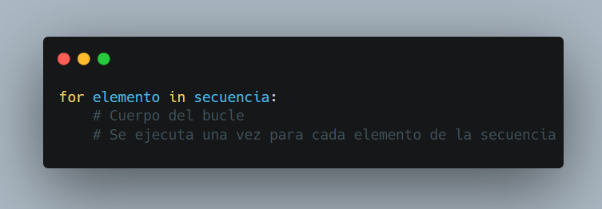
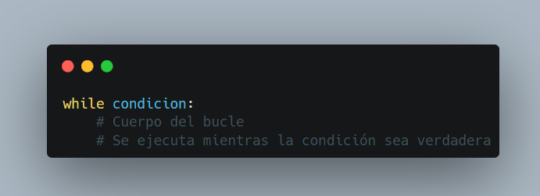
Iteraciones
En Python, las iteraciones se refieren a la capacidad de repetir un bloque de código varias veces. Esto se puede lograr utilizando bucles como for y while.
For
While
Range:
start:
stop:
step:
range(start, stop, step)
OPCIONAL. Numero entero que define en qué posición empezar. Default es 0
OBLIGATORIO. Número entero que especifica en qué posición terminar (NO SE INCLUYE).
OPCIONAL. Numero entero que define la incrementación. Default es 1.

Slide 38
EJEMPLO PRÁCTICO

Slide 39

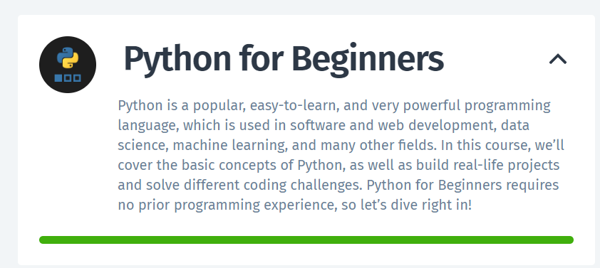
RECOMENDACIÓN
CURSO GRATIS DE SOLOLEARN:
PYTHON FOR BEGGINERS

Slide 40
CONCEPTOS CLAVE APRENDIDOS
Aca se colocaran conceptos cortos pero fundamentales para el tema visto. (analisis y sintesis)

Slide 41
CONCEPTOS CLAVE APRENDIDOS
Python es un lenguaje de programación fácil de aprender y usar. Es muy popular porque permite escribir código de manera clara y sencilla
Una variable puede almacenar el resultado de una expresión.
Una sentencia puede usar variables y expresiones para ejecutar una acción.

Slide 42
"Todos deberían ser respetados como individuos, pero ninguno idealizado".
Albert Einstein.

Slide 43
Referencias
What is Python? Python Software Python (3.12.1 Documentation) General Python FAQ https://docs.python.org/3/faq/general.html#what-is-python
Tipos de Datos https://techkrowd.com/programacion/python/python-tipos-de-datos/#google_vignette
Sintaxis de Python https://www.luisllamas.es/curso-python-introduccion/

Slide 44

¡GRACIAS POR SU ATENCIÓN!
DUDAS
RECUERDA QUE TENEMOS NUESTRO FORO SEMANAL DONDE PUEDES CONSULTAR CUALQUIER DUDA QUE TE SURJA EN LA SEMANA

